Slide 1





Slide 2



CALIDAD – ISO 9001

Slide 3

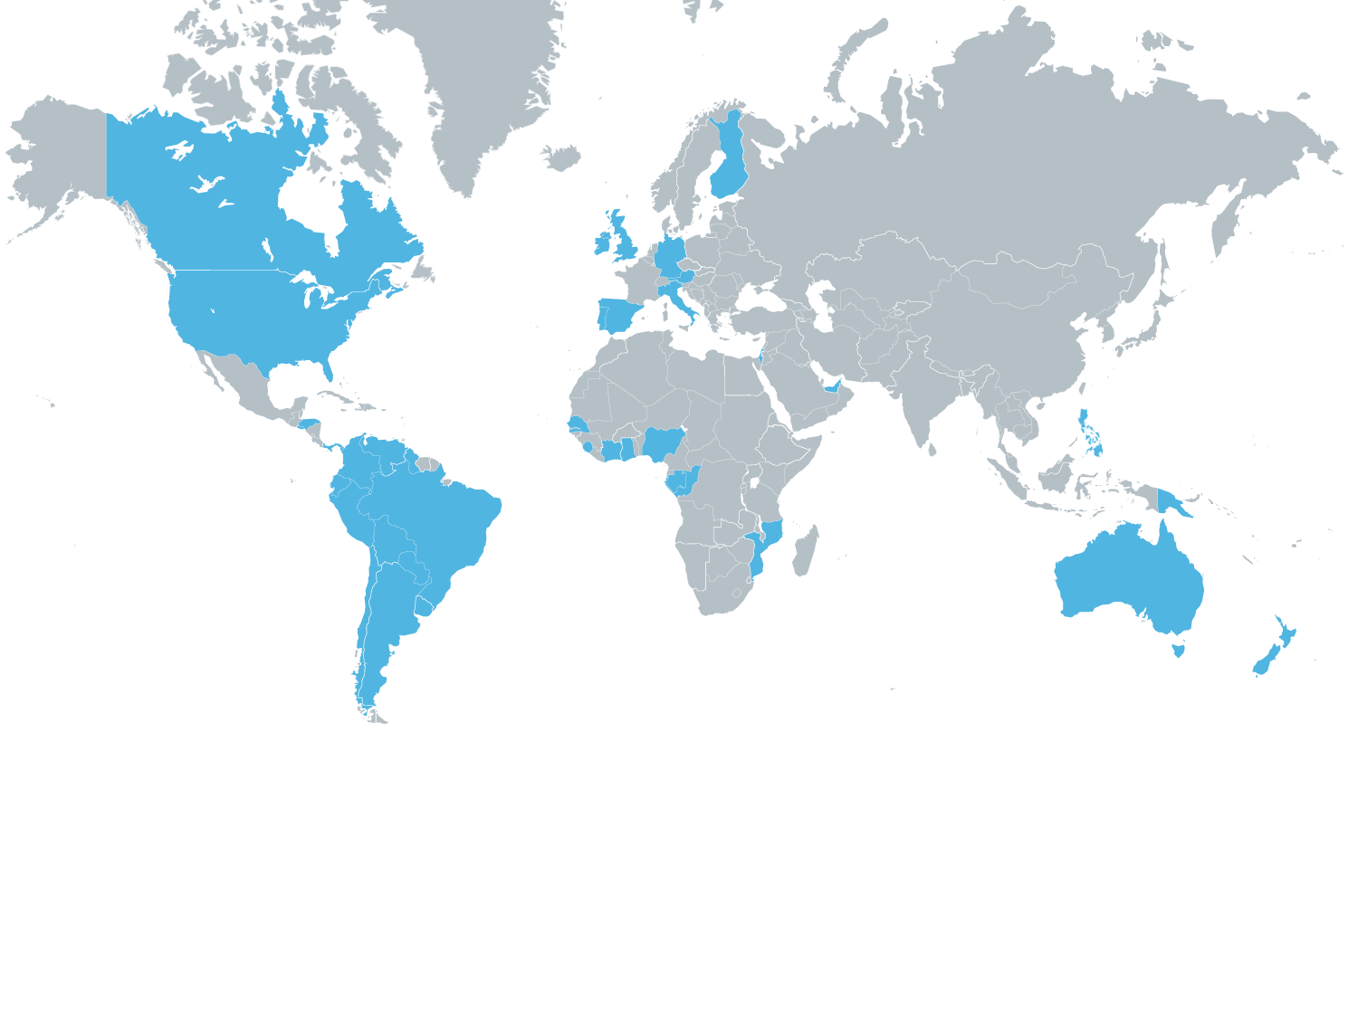
ACTUACIÓN
GLOBAL
www.stcp.com.br
REINO UNIDO | CANADÁ | ESTADOS UNIDOS | HONDURAS | PANAMÁ | COLOMBIA ECUADOR | PERÚ | BOLIVIA | CHILE | EL SALVADOR | CONGO | ARGENTINA | URUGUAY PARAGUAY | BRASIL | GUAYANA | VENEZUELA | PORTUGAL | SENEGAL | SIERRA LEONA COSTA DE MARFIL | GANA | GABÓN | ESPAÑA | ITALIA | ALEMANIA | FINLANDIA NIGERIA | ISRAEL | MOZAMBIQUE | JAPÓN | FILIPINAS | PAPÚA NUEVA GUINEA AUSTRALIA | NUEVA ZELANDIA | SUIZA | EMIRATOS ÁRABES

Slide 4
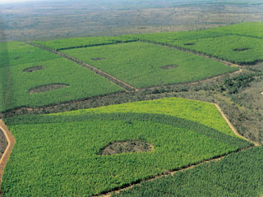
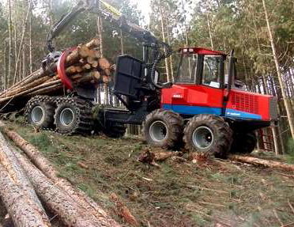
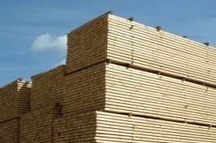
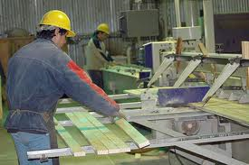

APOYO AL DESARROLLO FORESTAL SOSTENIBLE DEL PARAGUAY
PROYECTO TCP/PAR/3304
ELABORACIÓN DEL PLAN ESTRATÉGICO PARA MEJORAR LA COMPETITIVIDAD FORESTO-INDUSTRIAL DEL PARAGUAY
PRODUCTO - 2 DIAGNÓSTICO INICIAL
IVAN TOMASELLI- Consultor Internacional
VÍCTOR VIDAL- Consultor Nacional
Asunción, Paraguay | Octubre 2012

Slide 5
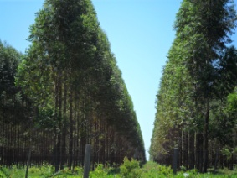
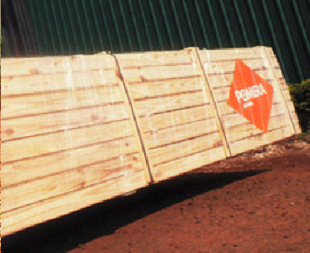
Contenido
Objetivo
Fuentes de Información y Metodología
Aspectos Institucionales y Legales
Tierra y Bosques
Industria Forestal
Infra-estructura y Logística
Inversiones, Incentivos y Financiamiento
Tendencias y Perspectivas
Notes:
5

Slide 6
Objetivo
PROYECTO TCP/PAR/3304
APOYO AL DESARROLLO FORESTAL SOSTENIBLE DE PARAGUAY
Objetivo General del Estudio–
  Apoyar a FAO /INFONA en la elaboración de un Plan Estratégico y de acción para mejorar la competitividad del sector forestal de Paraguay
Notes:
6

Slide 7
Fuentes de Información y Metodología
  Fuentes de Información
  Primarias
  Secundarias
  Visitas a operaciones forestales, industriales y entrevistas con actores del sector
  Banco de datos de INFONA, REDIEX , FAO y otras organizaciones públicas y privadas
  Metodología
  Componentes
  I – Identificación y Colecta de Informaciones
  II – Análisis y Complementación de la Información
  III – Preparación del Informe
  IV – Realización del Taller
Notes:
7

Slide 8
Aspectos Institucionales
  INSTITUCIONES PÚBLICAS
Instituciones Publicas | Normativa Vigente | Objetivos
MINISTERIO DE AGRICULTURA Y GANADERÍA (MAG | Ley N° 81/92 | Responsable de la gestión de políticas de manejo sostenible de los recursos naturales renovables. Coordina acciones con INFONA
MINISTERIO DE INDUSTRIA Y COMERCIO (MIC) |  | Lidera el proceso de desarrollo sostenible; establecer políticas para el fortalecimiento del sector industrial, comercial y de servicios. A través de REDIEX ofrece al sector forestal apoyo para la implementación de programas de desarrollo con foco en promoción de inversiones y exportaciones.
SECRETARIA DEL AMBIENTE (SEAM) - SISTEMA NACIONAL AMBIENTAL (SISNAMA) | Ley N° 1561/2000 | Responsable de la elaboración, coordinación, ejecución y fiscalización de la política y gestión ambiental
INSTITUTO NACIONAL FORESTAL (INFONA) | Ley N° 3.464/08 | Institución autónoma y autárquica con la finalidad de administrar, promover y fomentar el desarrollo sostenible de los recursos forestales en el país.
RED DE INVERSIONES Y EXPORTACIONES -REDIEX | Decreto N°4.328/05 | Impulsar el desarrollo económico y social del Paraguay a través de la promoción de las exportaciones, el mejoramiento del clima de negocios y la atracción de inversiones
SERVICIO NACIONAL DE SANIDAD Y CALIDAD VEGETAL Y DE SEMILLAS (SENAVE) | Ley N° 2.459/04 | Protección, mantenimiento e incremento de la condición fitosanitaria y la calidad de productos de origen vegetal. Así como también controla los insumos de uso agrícola sujetos a regulación, conforme a normas legales y reglamentarias.
INSTITUTO PARAGUAYO DE TECNOLOGÍA AGRARIA (IPTA) | Ley N° 3.788/10 | Generación, rescate, adaptación, validación, difusión y transferencia de la tecnología agraria, y el manejo de los recursos genéticos agropecuarios y forestales
Notes:
8

Slide 9
Aspectos Institucionales
  OTRAS INSTITUCIONES PÚBLICAS VINCULADAS AL SECTOR FORESTAL
Instituciones Publicas | Objetivos
INSTITUTO NACIONAL DE DESARROLLO RURAL Y DE LA TIERRA (INDERT) | Responsable de la aplicación del Estatuto Agrario
INSTITUTO NACIONAL DEL INDÍGENA (INDI) | Responsable de atender la problemática indígena
FACULTAD DE CIENCIAS AGRARIAS DE LA UNIVERSIDAD NACIONAL DE ASUNCIÓN | Responsable de la formación de recursos humanos y programas de investigación
FISCALÍA DEL MEDIO AMBIENTE | La instancia institucional en el Poder Judicial relacionada a la actividad forestal y ambiental.
Notes:
9

Slide 10
Aspectos Institucionales
  INFONA – Oficinas Regionales
N° | Región | Oficina | Departamento | Personal
1 | ORIENTAL | REGIONAL CENTRAL | Central | 14
2 |  | REGIONAL CONCEPCIÓN | Concepción | 14
3 |  | REGIONAL ALTO PARANÁ | Alto Paraná | 17
4 |  | REGIONAL ITAPÚA | Itapúa | 11
5 |  | REGIONAL CAPITAN BADO | Amambay | 5
6 |  | REGIONAL AMAMBAY | Amambay | 11
7 |  | REGIONAL SAN PEDRO NORTE | San Pedro | 10
8 |  | REGIONAL SAN PEDRO SUR | San Pedro | 14
9 |  | REGIONAL CURUGUATY | Canindeyú | 14
10 |  | REGIONAL CANINDEYÚ | Canindeyú | 16
11 |  | REGIONAL CAAGUAZÚ | Caaguazú | 19
12 |  | REGIONAL CORONEL OVIEDO | Caaguazú | 20
13 |  | REGIONAL CAAZAPÁ | Caazapá | 9
14 | OCCIDENTAL | REGIONAL ALTO PARAGUAY | Alto Paraguay | 3
15 |  | REGIONAL CHACO CENTRAL | Presidente Hayes | 9
16 |  | REGIONAL BOQUERÓN | Boquerón | 0
TOTAL |  |  |  | 186
Fuente: INFONA; adaptado por STCP.
Notes:
10

Slide 11
Aspectos Institucionales
  INFONA – Presupuesto Anual
Tipo de Presupuesto | Programas | Dependencias | Funcionarios |  | Asignación Financiera ($G)
 |  |  | Permanentes | Contratados
TIPO 1. ADMINISTRACIÓN | ADMINISTRACIÓN GENERAL DE RECURSOS | Dirección general de administración y finanzas y órganos de gabinete | 92 | 37 | 31.809.572.528
TIPO 2. ACCIÓN | MANEJO DE RECURSOS FORESTALES | Dirección general de bosques | 15 | 5 | 471.160.130
 | PLANTACIONES FORESTALES | Dirección general de plantaciones forestales | 11 | 3 | 620.315.995
 | EDUCACIÓN Y EXTENSIÓN FORESTAL | Dirección general de educación y extensión forestal | 72 | 32 | 1.749.527.076
 | SERVICIOS OPERATIVOS NACIONALES | Dirección general de oficinas regionales | 152 | 58 | 2.387.976.173
Total presupuesto institucional |  |  | 342 | 135 | 37.038.551.902
Fuente: INFONA; adaptado por STCP.
Notes:
11

Slide 12
Aspectos Institucionales
  ATRIBUCIONES DEL INFONA Y LA SEAM
  Ley Forestal N° 422/72
  INFONA
  Ley Fomento a Forestación y Reforestación N° 536/95
  Ley de Evaluación Ambiental N ° 294/93
  SEAM
  Ley de la Vida Silvestre N ° 96/92
  Ley de Áreas Silvestres Protegidas N° 352/94
Notes:
12

Slide 13
Aspectos Institucionales
  INSTITUCIONES PRIVADAS
Instituciones | Objetivos
FEDERACIÓN PARAGUAYA DE MADEREROS - FEPAMA | Trabaja en defensa de los intereses de los asociados y del sector forestal e industrial – cuenta como 128 socios distribuidos en todo el territorio nacional.
FEDERACIÓN PARAGUAYA DE MADEREROS DEL INTERIOR (FEPAMI) | Aglutina a asociaciones madereras del interior del país de los departamentos de Concepción, San Pedro, Caaguazú, Guaira y Canindeyú – cuenta con 140 miembros.
MESA FORESTAL NACIONAL (MFN) | Entidad con personería jurídica, para constituirse en ámbito de concertación forestal abierta a todos los estamentos de la sociedad.
  INSTITUCIONES FINANCIERAS
Instituciones | Objetivos
BANCO NACIONAL DE FOMENTO (BNF) | Institución financiera estatal que capta fondos públicos para préstamos - facultado por la Ley Nº 536 / 95 para financiar proyectos de plantaciones forestales, pero su cobertura de préstamos para este fin ha sido realmente muy escasa.
AGENCIA FINANCIERA DE DESARROLLO (AFD) | Impulsar el desarrollo económico y la generación de empleo a través de la canalización de financiamiento de mediano y largo plazos al sector privado.
Notes:
13

Slide 14
Aspectos Legales
  LEGISLACIÓN FORESTAL Y AMBIENTAL
    COSTITUCIÓN DE LA REPÚBLICA DEL PARAGUAY
    LEY FORESTAL N° 422/73 – Decreto N° 11.681/75 Reglamenta la Ley Forestal
      Bosques de Producción
      Bosques de Protección
      Bosques Especiales
    ESTATUTO AGRARIO – LEY N° 1.863/02
    LEY DE DELITOS CONTRA EL MEDIO AMBIENTE – LEY N° 716/96
    LEY DE PROHIBICIÓN EN LA REGIÓN ORIENTAL DE LAS ACTIVIDADES DE TRANSFORMACIÓN Y CONVERSIÓN DE SUPERFICIES CON COBERTURA DE BOSQUES - LEY N° 2524/04
    NORMAS DE PROTECCIÓN DEL MEDIO AMBIENTE – Decreto N° 18.831/86
Notes:
14

Slide 15
Aspectos Legales
  LEGISLACIÓN FORESTAL Y AMBIENTAL
    ÁMBITO DEPARTAMENTAL
      Carta Orgánica Departamental – Ley N° 426/94
    ÁMBITO MUNICIPAL
      Carta Orgánica Municipal – Ley N° 3.966/2010
    INSTRUMENTOS REGIONALES E INTERNACIONALES
      Tratados, convenios y acuerdos internacionales en rango inferior a Constitución Política del Paraguay
      Convenios, tratados y acuerdos internacionales en rango superior a leyes sancionadas por Congreso Nacional
Notes:
15

Slide 16
Aspectos Institucionales
  TRÁMITES LEGALES PARA INVERSIÓN
    EVALUACIÓN DE IMPACTO AMBIENTAL (EIA) – LEY N° 294/93
      Obligatoriedad del EIA para empresa forestal
      Permiso Ambiental – Proceso y duración – 30 días
      Declaración de Impacto Ambiental (DIA) - Proceso y duración – 90 días
      Informe de Impacto Ambiental - Proceso y duración – 15 días
      Aceptación de la DIA – Proceso y duración - 15 días
    PLAN DE MANEJO FLORESTAL (PMF) – BOSQUES NATIVOS
      Obligatorio para superficies > 500 ha
      Superficies < 500 ha – Plan de Aprovechamiento Forestal
      Superficies < 50 ha - Pequeños Propietarios
      Registro de propiedad aprobado por INFONA
      Plan de Trabajo Forestal (PTF) elaborado por INFONA
    PLAN DE FORESTACIÓN Y REFORESTACIÓN
      Licencia Ambiental emitida por la SEAM
      Plan de Forestación y Reforestación
      Superficies < 20 ha – el PMF será elaborado por el INFONA
Notes:
16

Slide 17
Aspectos Institucionales
  PROGRAMAS Y PLANES DE DESARROLLO NACIONAL FORESTAL
    Incentivos Fiscales para la Inversión Nacional y Extranjera – Ley N° 60/90
    Ley de Fomento a Forestación y Reforestación – Ley N° 536/95
      Incentivos a actividades forestales
    Agencia Financiera de Desarrollo (AFD)
      Proforestal – Programa para fomentar el desarrollo de actividades forestales
    Plan de Acción Forestal Nacional – Mesa Forestal Nacional
      Hacer operativa la política forestal de país
    Política Forestal Nacional - 2006
      Objetiva el desarrollo económico, social y ambiental sobre bases sostenibles de los bosques del país
Notes:
17

Slide 18
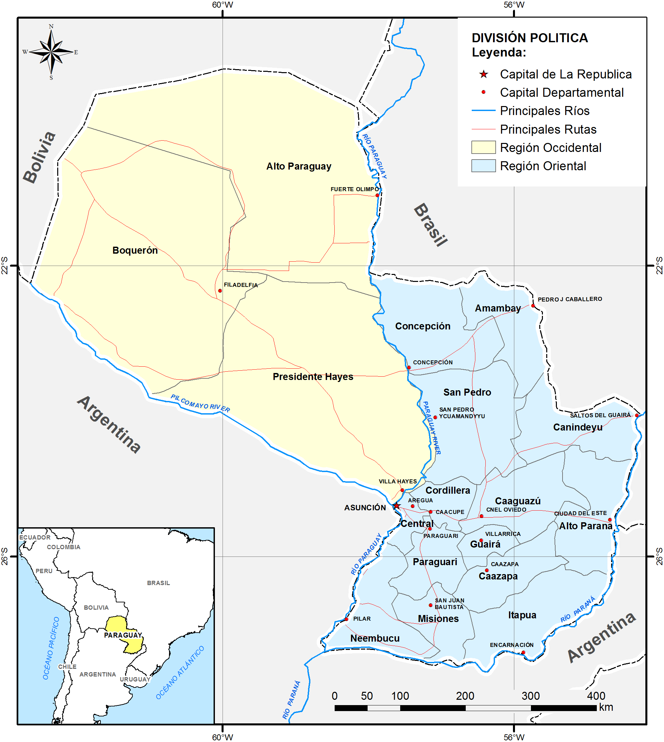
Tierras y Bosques
  PARAGUAY
    Región Oriental
      40% territorio del país
      97% de la población
    Región Occidental
      60% territorio del país
      Región menos poblada
Notes:
18

Slide 19
Tierras y Bosques
  PRINCIPALES USOS DE LA TIERRA EN PARAGUAY
Uso de la tierra | Oriental ⁽¹⁾ |  | Occidental ⁽²⁾ |  | Total
 | 1.000 ha | % | 1,000 ha | % | 1,000 ha | %
ÁREAS BOQUES NATIVOS ⁽³⁾ | 2.046,5 | 13% | 15.627,5 | 63% | 17.674,0 | 43%
AGRICULTURA | 4.896,2 | 31% | 2.388,5 | 10% | 7.284,7 | 18%
PASTOS | 8.051,2 | 50% | 3.927,6 | 16% | 11.978,8 | 29%
ÁREAS URBANAS | 129,5 | 1% | 13,0 | 0% | 142,5 | 0%
OTROS USOS | 859,3 | 5% | 2.736,0 | 11% | 3.595,3 | 9%
TOTAL | 15.982,7 | 100% | 24.692,5 | 100% | 40.675,2 | 100%
Fuente: (¹) Unión de Gremios de la Producción (2008); (²) Estimaciones de STCP; (³) incluye las áreas protegidas, que corresponden a 2,4 millones de hectáreas.
Notes:
19

Slide 20
Tierras y Bosques
  APTITUD POTENCIAL DE LA TIERRA
Parámetro | Áreas (1,000 ha)
 | Región Oriental | Región Occidental
ÁREA TOTAL | 15,983 | 24,693
ÁREA DE APTITUD PARA EL FORESTACIÓN Y REFORESTACIÓN | 5,640 | 3,273
BOSQUES NATIVOS REMANENTES (ADECUADOS PARA EL MANEJO FORESTAL) | 700 | 9,000
    UNA PARTE IMPORTANTE DEL TERRITORIO PARAGUAYO TIENE LA APTITUD PARA LA FORESTACIÓN Y REFORESTACIÓN:
    - 35% DE LA REGIÓN ORIENTAL
    - 13% DE LA REGIÓN OCCIDENTAL.
Fuente: Rediex
Notes:
20

Slide 21
Tierras y Bosques
  PRINCIPALES CULTIVOS AGRÍCOLAS
Producto | Superficie Cultivada (ha) en 2008
 | Paraguay | Dept. Caaguazú | Dept. Caazapá
SOJA (NORMAL + ZAFRIÑA) | 2.463.510 | 318.664 | 110.314
MAÍZ | 858.101 | 89.730 | 36.718
TRIGO | 381.028 | 38.934 | 27.119
GIRASOL | 99.139 | 9.112 | 4.649
ALGODÓN | 66.256 | 15.701 | 14.325
OTROS | 199.895 | 10.493 | 9.600
Total | 4.067.929 | 482.634 | 202.725
    PRINCIPAL CULTIVO AGRÍCOLA CON MAYOR SUPERFICIE PLANTADA ES LA SOJA CON 2,46 MILLONES DE HA O 61% DE TODA LA SUPERFICIE CULTIVADA EN LA REGIÓN ORIENTAL
Fuente: CAN/MAG (2009). Adaptado por el consultor (Marzo/2010)
Notes:
21

Slide 22
Tierras y Bosques
  PRINCIPALES CULTIVOS AGRÍCOLAS , GANADEROS Y FORESTALES
Ubicación | Soja Normal |  | Ganadería/ Vacunos |  | Eucalipto |  | Pino
 | ha | % | cabezas | % | ha | % | ha | %
REG. ORIENTAL | 2.238.782 | 100 | 6.640.981 | 63 | 54.863 | 97 | 4.584 | 100
REG. OCCIDENTAL | 0 | 0 | 3.855.660 | 37 | 1.795 | 3 | 3 | 0
PARAGUAY | 2.238.782 | 100 | 10.496.641 | 100 | 56.658 | 100 | 4.587 | 100
EL ÁREA TOTAL DE PLANTACIONES FORESTALES COMERCIALES ES DE 61 MIL HA, PLANTACIONES DEL GÉNERO EUCALIPTO REPRESENTAN 93% DEL TOTAL
EUCALIPTO: PLANTACIONES CONCENTRADAS EN ITAPÚA, CAAZAPÁ Y ALTO PARANÁ (PRÓXIMOS A LA FRONTERA CON ARGENTINA Y BRASIL) – CERCA DE 60%. OTRAS CONCENTRACIONES SIGNIFICATIVAS EN AMAMBAY, CAAGUAZÚ, CONCEPCIÓN Y SAN PEDRO.
PINO: PLANTÍOS EN ITAPÚA, ALTO PARANÁ, MISIONES Y CAAGUAZÚ –APROXIMADAMENTE 80% DE LAS PLANTACIONES. LA MAYOR CONCENTRACIÓN ESTÁ EN LA PARTE SURESTE DEL PAÍS, PRÓXIMA A ARGENTINA Y BRASIL.
Fuente: CAN/MAG (2009); adaptado por el consultor)
Notes:
22

Slide 23
Tierras y Bosques
  PROPIEDAD DE LA TIERRA
Fuente: INFONA, REDIEX, Ministerio de Agricultura y Ganadería (MAG) - División de Estadística y Censos Agrícolas (DCEA, 2009); Banco de datos de STCP.
Notes:
23

Slide 24
Tierras y Bosques
  BOSQUES
Ítem | Paraguay (1,000 ha)
ÁREA TOTAL | 40.675
ÁREAS FORESTALES | 17.582
BOSQUES NATURALES | 17.534
BOSQUES PLANTADOS | 145*
    LOS BOSQUES PLANTADOS SUMAN UNA SUPERFICIE DE 61 MIL HA (EUCALIPTO Y PINOS) Y LAS PLANTACIONES CON ESPECIES NATIVAS (PARAÍSO Y OTRAS) SUMAN APROXIMADAMENTE 84 MIL HA, TOTALIZANDO 145 MIL HA.
* Incluye Pinus, Eucalyptus (61 mil ha) , Paraíso y nativas (84 mil ha) - datos del censo del MAG,2009.
Fuente: CEPAL - Anuario Estadístico de América Latina y el Caribe 2011 (basado en cifras de 2010)
Notes:
24

Slide 25
Tierras y Bosques
  BOSQUES NATIVOS
Los bosques nativos totalizan 17,6 millones de ha (áreas protegidas, APP, reservas de bosques nativos, áreas con PMF).
Los bosques con potencial productivo en la Región Oriental son 0,8 millones de ha y en la Región Occidental de 9,2 millones de ha.
Entre 1984-1999 se deforestaron en la región 1,35 millones de ha, equivalente a una tasa anual de deforestación de 88,7 mil ha
Comparando la cobertura boscosa de 1984- 2002 se tiene una disminución de cobertura de 1,82 millones de ha equivalente a una tasa anual de deforestación de 101 mil ha
Actualmente la demanda de madera ya supera la capacidad de la producción de los bosques de la región oriental del país.
Notes:
25

Slide 26
Tierras y Bosques
  PLANTACIONES FORESTALES
LAS PRINCIPALES ESPECIES PLANTADAS SON EUCALYPTUS GRANDIS, EUCALYPTUS CAMALDULENSIS; PINUS TAEDA Y PINUS ELLIOTTII.
PARAÍSO Y OTRAS ESPECIES NATIVAS INCLUYENDO LAPACHO, CEDRO, PETEREVY, YVYRA RÓ.
Fuente: INFONA, REDIEX, Ministerio de Agricultura y Ganadería (MAG) - División de Estadística y Censos Agrícolas (DCEA, 2009); Banco de datos de STCP
Notes:
26

Slide 27
Tierras y Bosques
  PRODUCCIÓN SOSTENIBLE L Y PRODUCTIVIDAD DE LOS BOSQUES
Tipo de bosque | Origen / Región | Área (1,000 ha) | Productividad ⁽¹⁾ (m³/ha/año) | Producción Sostenible ⁽¹⁾ (1,000 m³/año)
PLANTACIONES | Plantaciones forestales (Eucalyptus & Pinus) | 61 | 26 | 1,600
 | Otras plantaciones (Paraíso & nativas*) | 84 | 6 | 500
 | Sub Total | 145 | - | 2,100
NATIVAS | Oriental | 700 | 1.5 | 1,000
 | Occidental (Chaco) | 9,000 | 0.5 | 4,500
 | Sub Total | 9,700 | 0.6 | 5,500
TOTAL GENERAL |  | 9,845 | - | 7,600
(¹) estimaciones de los consultores
Promedio ponderado entre las productividades de Paraíso y otras especies nativas, para este cálculo las áreas de bosques plantados fueron estimadas.
Fuente: INFONA (Instituto Nacional Forestal); UNA (Universidad Nacional); REDIEX.
Notes:
27

Slide 28
Industria Forestal
  INDUSTRIA FORESTAL
    Sector industrial forestal contribuye con 3% al PIB del país
    Gran parta de la industria forestal continua utilizando materia prima de bosques nativos
    Principales especies nativas explotadas son Petereby (Cordia trichotoma), Lapacho (Tabebuia spp), Cedro (Cedrela spp), Trébol (Amburana cearensis)
    Producción de madera rolliza en 2010-2011 fue de 10,6 millones de m³/año, donde 1 – 1,5 millón de m³ proviene de bosques plantados (pinos y eucalipto)
Notes:
28

Slide 29
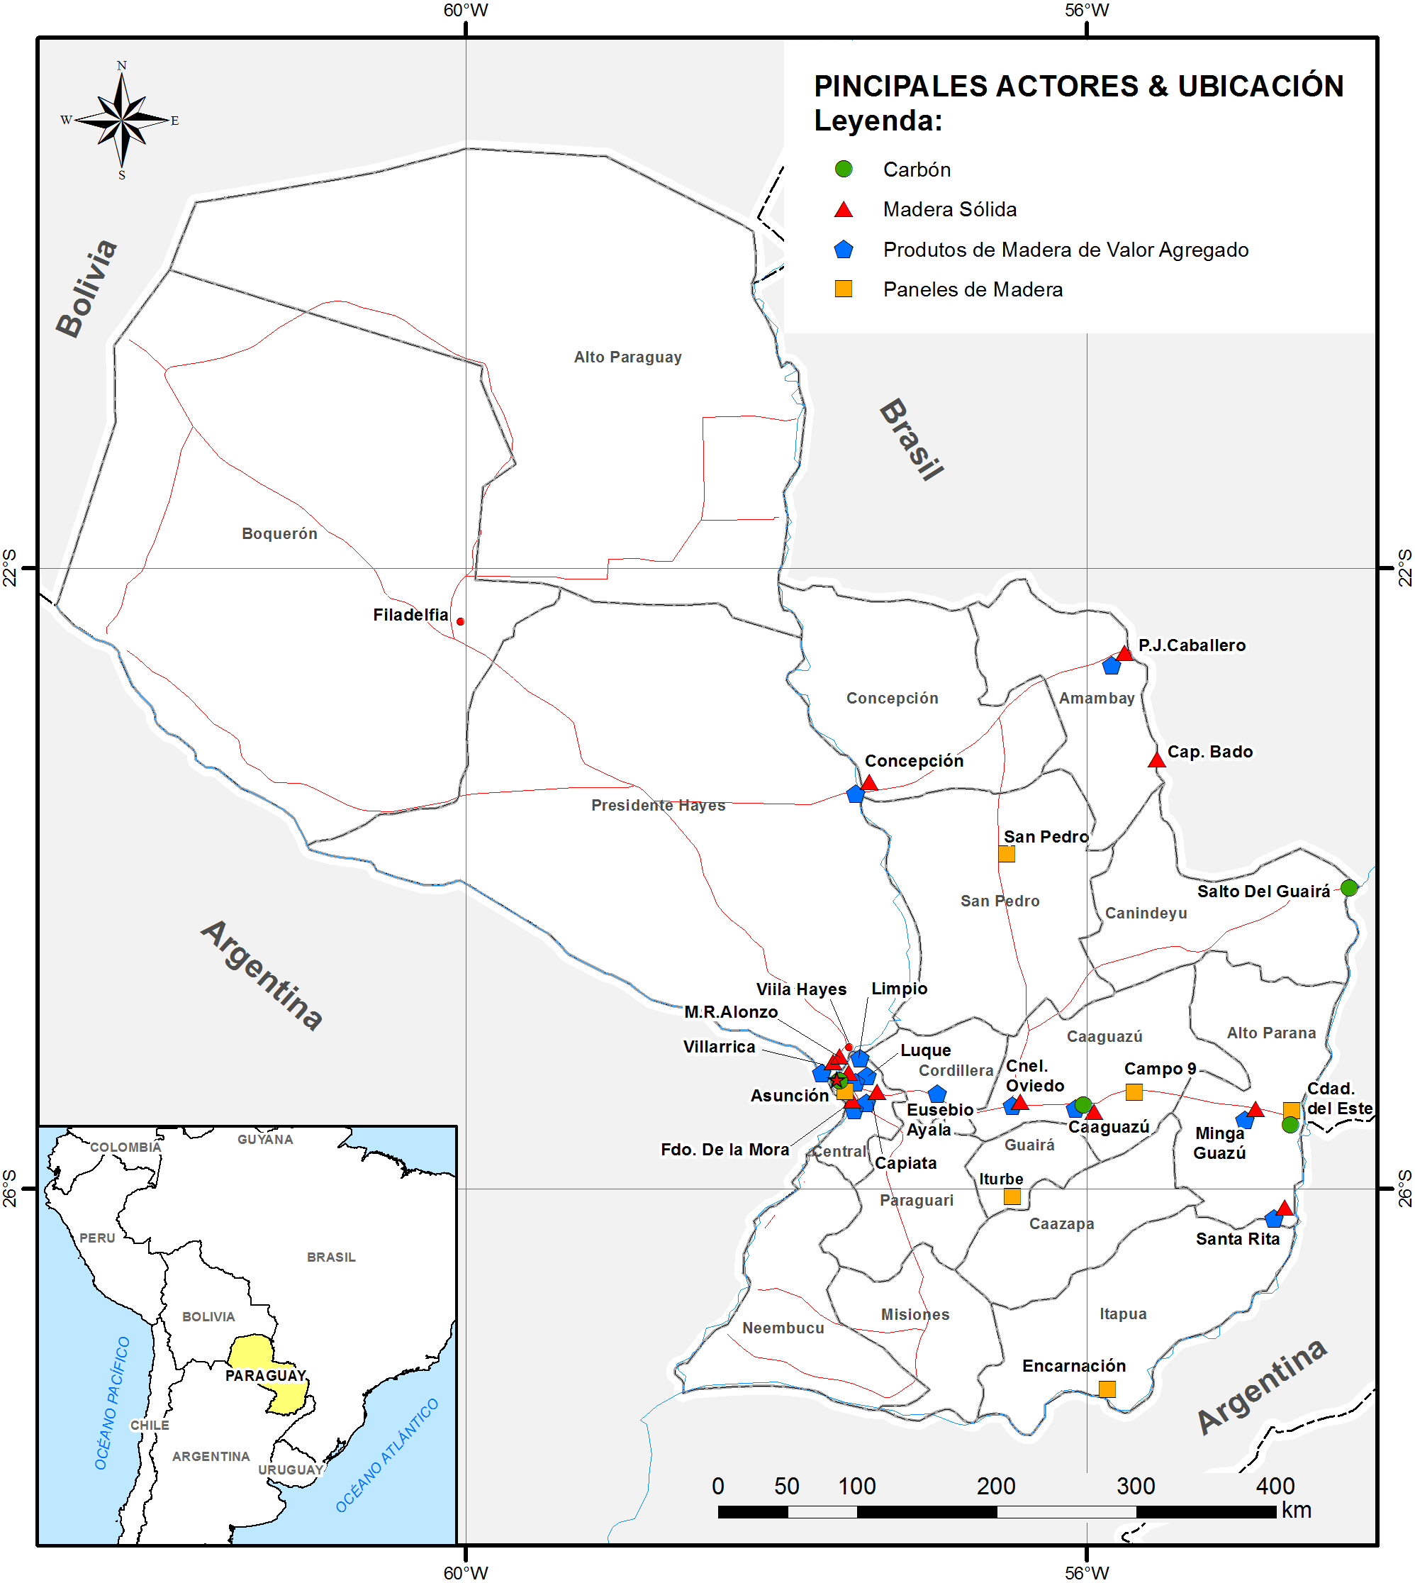
Industria Forestal
  Principales Industrias
  Industria de Madera Solida
  PMVA
  Paneles de Madera
  Carbón Vegetal
  Localización
  Concentradas en la Reg. Oriental
  Gran Asunción
  Asunción – Ciudad del Este
Notes:
29

Slide 30
Industria Forestal
  INDUSTRIA Y CAPACIDAD INSTALADA
Segmento Industrial | Nº de Industrias/ Productores | Estimación de capacidad de producción promedio anual | Estimación de capacidad de producción total anual(*)
CARBÓN VEGETAL (MDC) | 200 | 13,800 | 2.760.000
LEÑA (M³) (*) | 1.500 | 10,300 | 15.450.000
MADERA ASERRADA (M³) | 600 | 850 | 510,000
PISOS DE MADERA (M³) | 30 | 2,500 | 75.000
CONTRACHAPADO (M³) | 8 | 7,000 | 56.000
LAMINADO/CHAPA (M³) | 15 | 2,800 | 42.000
OTROS, CARPINTERÍA, MUEBLES, PUERTAS Y VENTANAS (M³) | 4.500 | 30 | 135.000
TOTAL | 6,853 | - | 19.028.000
MDC = metros cúbicos de carbón vegetal;
(*) m³ = otros productos
Fuente: FEPAMA, REDIEX, FAO, (*) estimaciones de STCP
Notes:
30

Slide 31
Industria Forestal
  PRODUCTOS Y PRODUCCIÓN
    MADERA ASERRADA
      Producción estimada de 510 mil m³/año
      Parque industrial obsoleto
      Mano de obra poco calificada
      Producto de baja calidad
      Bajo grado de conversión (trozas en madera aserrada)
    PANELES DE MADERA (CONTRACHAPADO)
      Producción estimada de paneles de 100 mil m³/año
      En Paraguay no hay producción de MDF, chapas de partículas y OSB
      Materia prima de especies nativas (hojas de cara y núcleo), pero el uso de Eucalyptus es creciente
    PRODUCTOS DE MADERA DE VALOR AGREGADO (PMVA)
      El producto mas importante es piso de madera
      Parque industrial bien estructurado
      Materia prima proveniente de especies nativas
      Gran numero de pequeñas empresas (carpinterías)
Notes:
31

Slide 32
Industria Forestal
  PRODUCTOS Y PRODUCCIÓN
    CARBÓN VEGETAL
      Estructura precaria para la producción de carbón (hornos de barro)
      La producción de carbón se basa principalmente de especies nativas
      El principal mercado del carbón paraguayo es Brasil principalmente, el estado de Minas Gerais para la producción de arrabio
    LEÑA
      Alto consumo industrial y domestico
      La producción de leña es proveniente de especies nativas
      El sector agrícola es un importante consumidor de leña que es destinado para el secado de granos
      La producción de leña de plantíos forestales es todavía muy pequeña
Notes:
32

Slide 33
Industria Forestal
  MERCADO Y COMERCIO
  PRODUCCION Y CONSUMO APARENTE
    MADERA ASERRADA
    CONTRACHAPADOS
      Producción estimada de 510 mil m³/año
      Mayor parte consumida no mercado interno
      Producción estimada de 100 mil m³/año
      Mayor parte consumida no mercado interno
Consumo Aparente = Producción + Importación + stocks - Exportación (stocks considerados constantes).
Fuente: FAO (2012), adaptado por STCP
Notes:
33

Slide 34
Industria Forestal
  MERCADO Y COMERCIO
  PRODUCCION Y CONSUMO APARENTE
    TABLEROS DE PARTÍCULAS
    CARBÓN VEGETAL
      Volúmenes importados
      Producción de 750 mil m³/año (2011)
      Gran parte es exportada para la industria siderúrgica en Minas Gerais /Brasil
Consumo Aparente = Producción + Importación + stocks - Exportación (stocks considerados constantes).
Fuente: FAO (2012), adaptado por STCP
Notes:
34

Slide 35
Industria Forestal
  COMERCIO INTERNACIONAL
    EXPORTACIÓN DE PRODUCTOS FORESTALES – USD 1.000
Producto | 2007 | 2008 | 2009 | 2010 | 2011
ASTILLAS | 169,5 | 205,0 | 262,2 | 168,0 | 63,1
MADERA ASERRADA | 21.234,1 | 22.025,6 | 20.045,5 | 16.911,3 | 16.852,7
LAMINADOS | 615,0 | 752,6 | 661,1 | 646,2 | 559,9
PUERTAS Y VENTANAS | 1.181,6 | 1.668,0 | 766,9 | 898,7 | 252,8
CARBÓN VEGETAL | 23.162,4 | 40.082,8 | 37.858,0 | 36.207,5 | 37.149,9
PISOS | 35.901,3 | 32.598,3 | 20.370,3 | 24.672,2 | 23.940,8
CONTRACHAPADO | 15.052,5 | 11.666,2 | 9.160,4 | 13.346,2 | 10.063,1
BLOCK Y BLANK | 1.099,2 | 1.641,4 | 1.773,0 | 2.387,5 | 1.371,9
MUEBLES | 473,6 | 622,8 | 206,2 | 109,3 | 104,3
TOTAL GENERAL | 100.896,2 | 113.270,7 | 93.112,6 | 97.356,9 | 92.369,5
      VALOR MÁXIMO DE LAS EXPORTACIONES EN ESTE PERÍODO FUE EN 2008, TOTAL DE USD 113,2 MILLONES
      VALOR DE LAS EXPORTACIONES FUE BAJANDO HASTA LLEGAR A LOS USD 92,4 MILLONES EN 2011
      CARBÓN VEGETAL Y PISOS REPRESENTARON 65% DE LAS EXPORTACIONES TOTALES EN 2011
Fuente: AliceWeb Mercosur, adaptado por STCP (2012).
Notes:
35

Slide 36
Industria Forestal
  COMERCIO INTERNACIONAL
    PRINCIPALES DESTINOS DE LA EXPORTACIÓN DE PRODUCTOS FORESTALES
Fuente: AliceWeb Mercosur, adaptado por STCP (2012).
Notes:
36

Slide 37
Industria Forestal
  COMERCIO INTERNACIONAL
    PRINCIPALES DESTINOS DE LA EXPORTACIÓN DE PRODUCTOS FORESTALES
Fuente: AliceWeb Mercosur, adaptado por STCP (2012).
Notes:
37

Slide 38
Industria Forestal
  COMERCIO INTERNACIONAL
    PRINCIPALES PRODUCTOS FORESTALES IMPORTADOS – USD 1.000
Producto | 2007 | 2008 | 2009 | 2010 | 2011
ASTILLAS | 14,0 | 25,5 | 17,7 | 27,3 | 19,4
MADERA ASERRADA | 2,5 | 66,3 | 33,4 | 498,6 | 100,8
LAMINADOS | 145,1 | 6,7 | 42,1 | 108,9 | 84,5
AGLOMERADO / TABLEROS DE PART | 574,3 | 2.141,0 | 1.580,7 | 2.546,3 | 3.792,2
MDF | 570,7 | 1.006,3 | 1.056,7 | 2.124,0 | 3.367,5
PUERTAS Y VENTANAS | 59,0 | 103,1 | 76,3 | 250,8 | 495,1
CARBÓN VEGETAL | 2,8 | 0,0 | 7,5 | 0,6 | 13,1
PISOS | 20,4 | 114,4 | 205,3 | 356,5 | 329,9
CONTRACHAPADO | 57,8 | 103,4 | 148,3 | 287,9 | 597,2
BLOCK Y BLANK | 42,7 | 48,7 | 88,9 | 73,1 | 210,0
MOLDURAS | 20,3 | 49,4 | 48,7 | 238,6 | 51,4
MUEBLES | 253,4 | 571,8 | 458,6 | 565,5 | 790,7
TOTAL GENERAL | 3.770 | 6.244,6 | 5.773,2 | 9.088,1 | 11.862,8
      VALOR DE LAS IMPORTACIONES HA IDO EN AUMENTO A CADA AÑO, TOTAL DE USD 11,9 MILLONES EN 2011.
      TABLEROS DE PARTÍCULAS Y MDF REPRESENTARON 70% DE LAS IMPORTACIONES TOTALES EN 2011
Fuente: AliceWeb Mercosur, adaptado por STCP (2012).
Notes:
38

Slide 39
Industria Forestal
  COMERCIO INTERNACIONAL
    EVOLUCIÓN DE LAS EXPORTACIONES E IMPORTACIONES DE PRODUCTOS FORESTALES
    MADERA ASERRADA
    LAMINADOS
      EXPORTACIONES EN DECLINO
      IMPORTACIONES INSIGNIFICANTE
      LA TENDENCIA DE LAS EXPORTACIONES ESTÁN EN DECLINO
Notes:
39

Slide 40
Industria Forestal
  COMERCIO INTERNACIONAL
    EVOLUCIÓN DE LAS EXPORTACIONES E IMPORTACIONES DE PRODUCTOS FORESTALES
    CONTRACHAPADOS
    CARBÓN VEGETAL
      LAS EXPORTACIONES HAN SUFRIDO UNA REDUCCIÓN DE 9% ANUAL EN EL PERIODO ANALIZADO.
      IMPORTACIONES INSIGNIFICANTE
      EXPORTACIONES AUMENTARON DE US$ 23,1 MILLONES 2007 A US$ 37,1 MILLONES EN 2011
      IMPORTACIONES INSIGNIFICANTES
Notes:
40

Slide 41
Industria Forestal
  COMERCIO INTERNACIONAL
    EVOLUCIÓN DE LAS EXPORTACIONES E IMPORTACIONES DE PRODUCTOS FORESTALES
    ASTILLAS
      LAS EXPORTACIONES HAN SUFRIDO REDUCCIÓN, A PARTIR DEL 2009 DONDE LLEGÓ A US$ 262 MIL HASTA BAJAR A US$ 63 MIL EN 2011.
Notes:
41

Slide 42
Industria Forestal
  COMERCIO INTERNACIONAL
    EVOLUCIÓN DE LAS EXPORTACIONES E IMPORTACIONES DE PRODUCTOS FORESTALES
PRODUCTO |  | CRECIMIENTO MEDIO ANUAL (% A.A.) |  |  | PERÍODO DE ANÁLISIS
EXPORTACIÓN
CARBÓN VEGETAL |  | 12,5% |  |  | 2007-2011 (5 AÑOS)
ASTILLAS |  | -21,9%
CONTRACHAPADO |  | -9,6%
LAMINADOS |  | -2,3%
PUERTAS Y VENTANAS |  | -32,0%
PISOS |  | -9,6%
BLOCK Y BLANK |  | 5,7%
MUEBLES |  | -31,5%
MADERA ASERRADA |  | -5,6%
IMPORTACIÓN
ASTILLAS |  |  | 8,5% | 2007-2011 (5 AÑOS)
MADERA ASERRADA |  |  | 150,7%
LAMINADOS |  |  | -12,7%
AGLOMERADO / TABLEROS DE PARTÍCULAS |  |  | 60,3%
MDF |  |  | 55,9%
PUERTAS Y VENTANAS |  |  | 70,2%
PISOS |  |  | 100,5%
CONTRACHAPADO |  |  | 79,3%
BLOCK Y BLANK |  |  | 48,9%
MOLDURAS |  |  | 26,1%
MUEBLES |  |  | 32,9%
Fuente: AliceWeb Mercosur; adaptado por STCP (2012)
Notes:
42

Slide 43
Industria Forestal
  COMERCIO INTERNACIONAL
MACRO TENDENCIAS DEL COMERCIO INTERNACIONAL DE PRODUCTOS FORESTALES:
    Carbón Vegetal con mayor incremento en las exportaciones 12,5% en el periodo 2007-2011
    Mejoría de los demás productos reducirán las exportaciones en forma significativa
    Las importaciones de productos forestales presentan una senda de crecimiento elevado en el período analizado (2007-2011)
      Madera Aserrada – 150%
      Pisos – 100%
      Contrachapados – 79%
      Puertas y Ventanas – 70%
      Tableros de partículas – 60%
Fuente: AliceWeb Mercosur; adaptado por STCP (2012)
Notes:
43

Slide 44
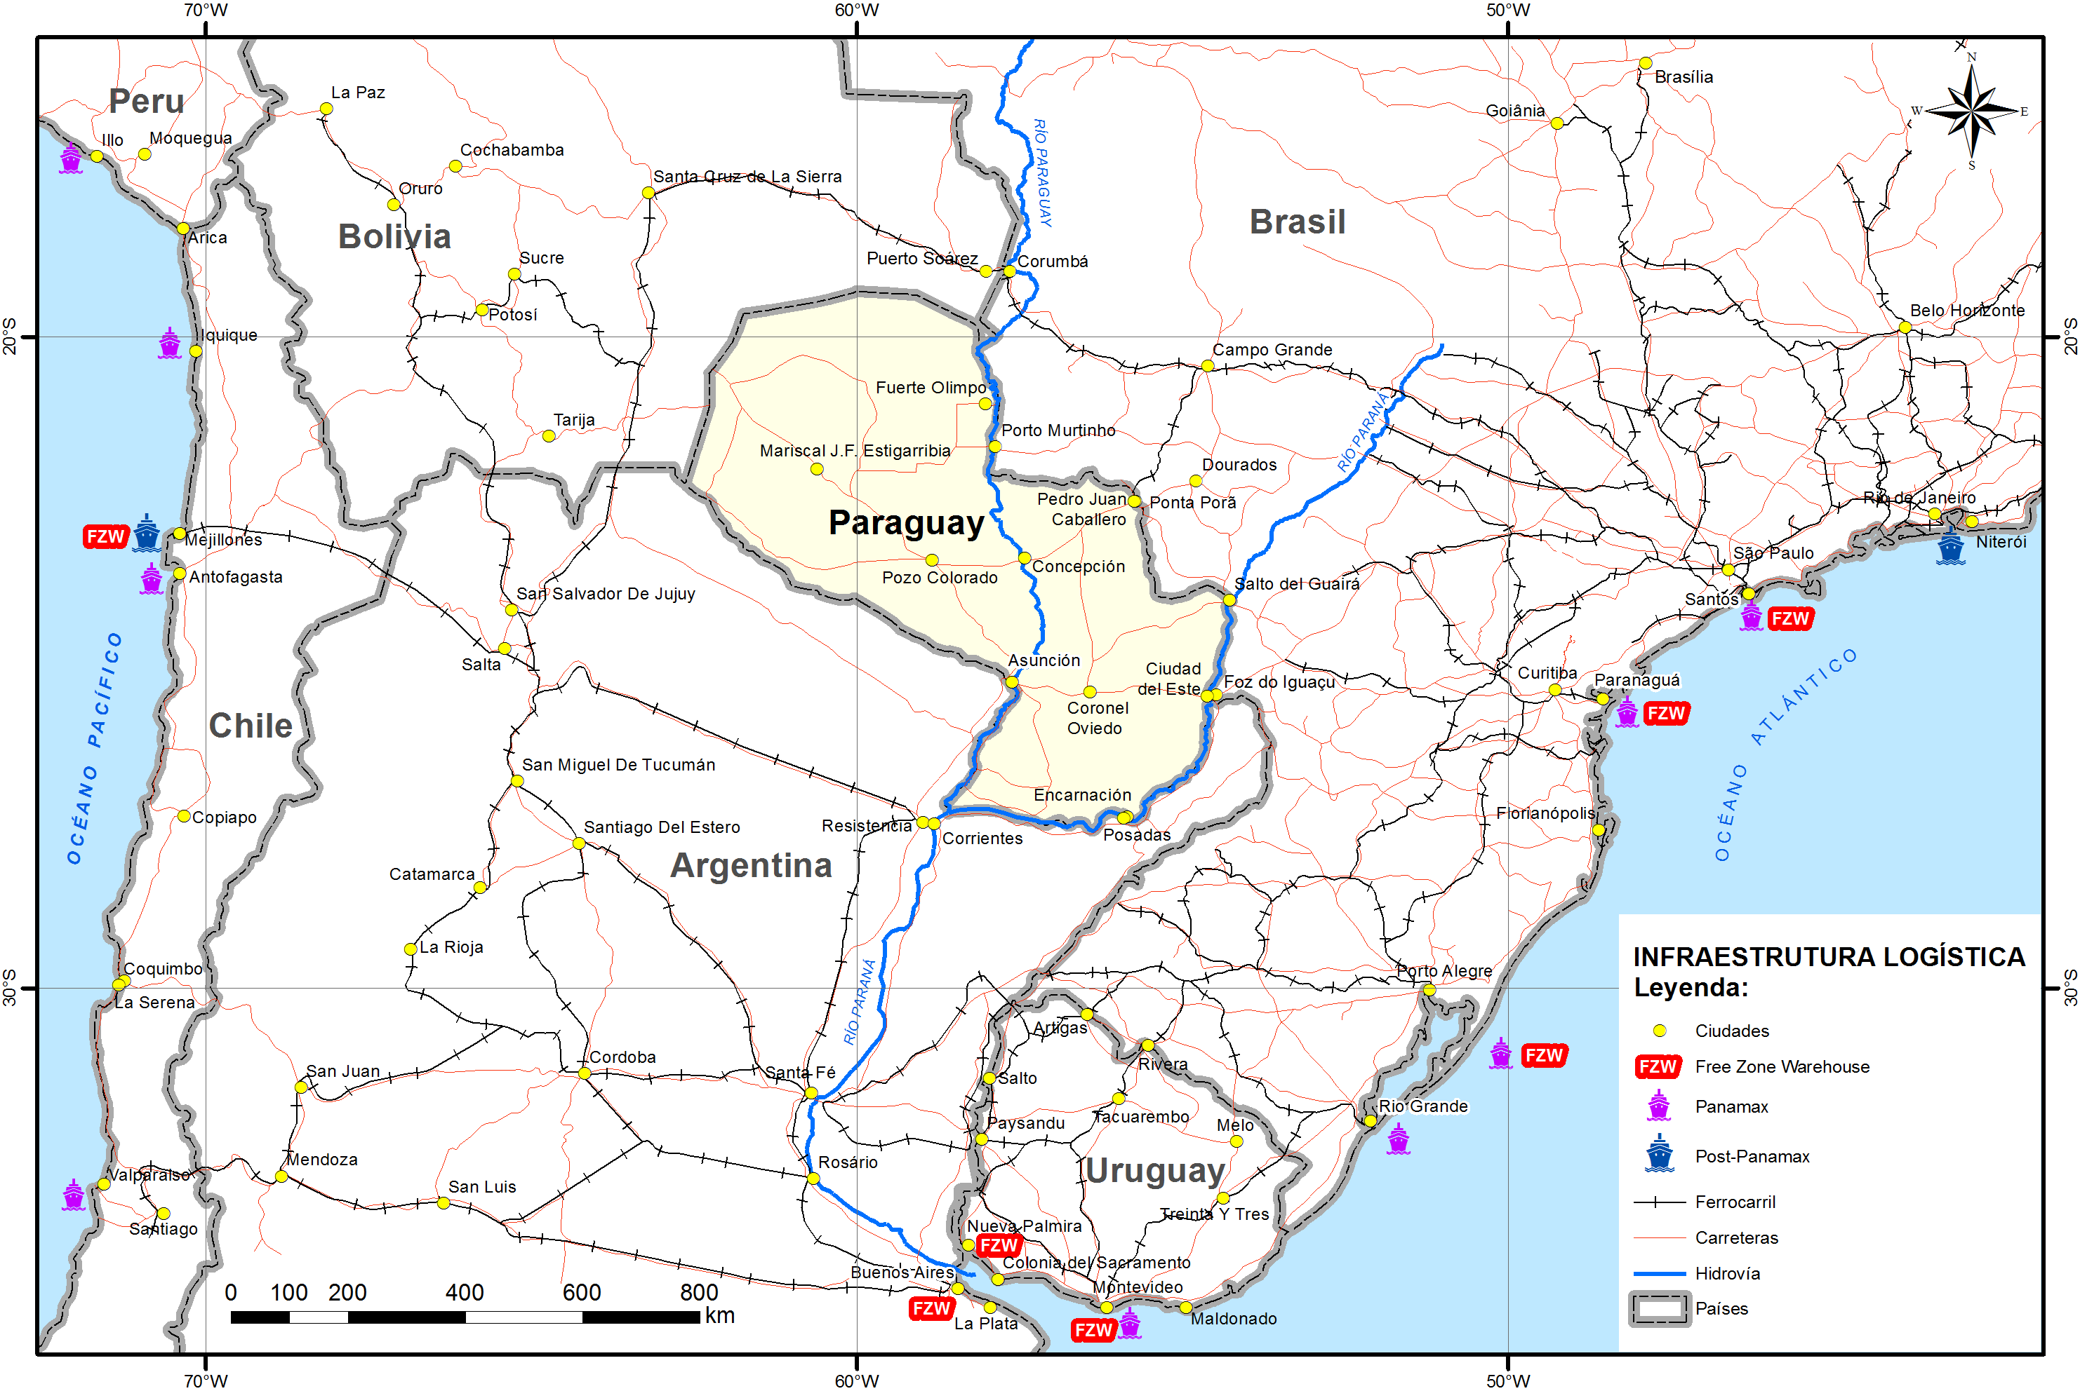
Infraestructura y Logística
  Corredores Logísticos Alternativos
Notes:
44

Slide 45
Infraestructura y Logística
  INFRAESTRUCTURA VIAL
    Red de carreteras bien conservadas con conexión buena a Brasil y Argentina
    Principales problemas:
      Excesivos requisitos de documentación / Trámites engorrosos
      Leyes y reglamentaciones no unificadas
      Falta de cooperación de autoridades de las aduanas fronterizas
      Resultado: costos al transporte mas elevados, hasta un 20% de valor FOB de productos comercializados
      Asociación Gremial de Empresarios de Transportes del Paraguay (ARGETRAPAR):
        -Los sobrecostos identificados se distribuyen de la siguiente manera: Pre-embarque 21%, Transporte terrestre 26%, Puerto 17%, Aduana 15%, Transporte por agua 17% y Cobranza 3%
Notes:
45

Slide 46
Infraestructura y Logística
  INFRAESTRUCTURA FLUVIAL
    O transporte fluvial: realizado por medio de barcazas a través del río Paraguay (transportan el 80% del comercio internacional)
    Acceso a: Puerto de Buenos Aires (Argentina), Puerto de Montevideo y Nueva Palmira (Uruguay) - mas de 3.000 km de hidrovías (2-3 días de navegación)
    Acceso preferencial: Puerto de Paranaguá en Brasil (a 700 km de Cuidad del Este) vía carretera o por transporte intermodal (carretera y ferrocarril)
    Actualmente en etapa de gestación: “Proyecto de Alianza Público-Privada ANNP- Ecofluvial” - Programa de mantenimiento y mejoramiento de las vías navegables del Paraguay (río Paraguay)
Notes:
46

Slide 47
Infraestructura y Logística
    OTROS ASPECTOS DE LOGÍSTICA
    Acceso al Océano Atlántico
      Principal vía de exportación – Rio Paraguay
      Accesos al puerto de Buenos Aires (Argentina), Montevideo y Nueva Palmira (Uruguay), Paranaguá y Santos (Brasil)
      El país cuenta con 800 barcazas (1500 ton de capacidad cada una)
      Existen un total de 37 puertos, y 7 son los principales (Villeta, Asunción, Antequera, Concepción, Casado, Vallemí y Olimpo)
      Zonas Francas en el Puerto de Buenos Aires (Argentina), Puertos de Montevideo y Nueva Palmira (Uruguay), y Puertos de Paranaguá y Santos (Brasil)
    Acceso al Océano Pacifico
      Principal vía de exportación – Rio Paraguay
      Mejor acceso a través del río Paraguay - sur hasta Corrientes en Argentina, y desde allí, por ferrocarril hasta el Puerto de Mejillones (Chile)
      Acuerdo de Zona Franca en el Puerto de Mejillones (Chile)
Notes:
47

Slide 48
Inversiones, Incentivos y Financiamiento
    INVERSIONES EN EL SECTOR FORESTAL
    Aspectos Legales
      Constitución Nacional – igualdad de derechos
      Acuerdos y convenios internacionales firmados con 28 países - protección reciproca de inversiones
      Tratados bilaterales
    Inversiones Nacionales Directas - IND
      La gran mayoría de las IND está vinculada a operaciones industriales.
      Las inversiones en plantaciones forestales y en manejo de bosques naturales son restrictas
      Clima favorable a apoyar la expansión de la exportación en commodities agrícolas
      Paraguay es el sexto mayor productor de soja en el mundo
Notes:
48

Slide 49
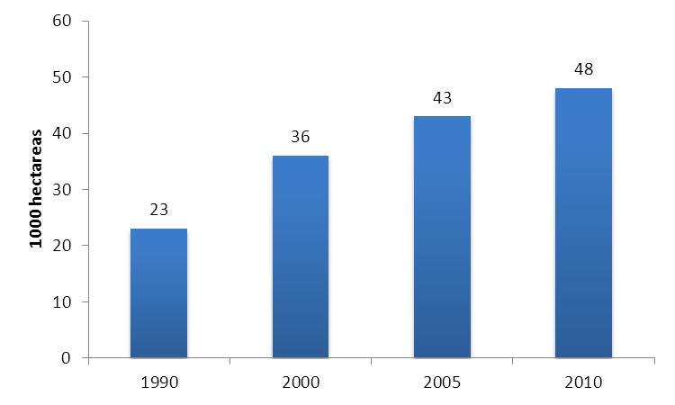
Inversiones, Incentivos y Financiamiento
    INVERSIONES EN EL SECTOR FORESTAL – PLANTACIONES
Crecimiento de las plantaciones forestales en el periodo 1990- 2010.
Inversión anual aumentó de US$ 16.3 a US$ 34 millones (silvicultura, cosecha y transporte)
Inversiones en áreas plantadas se ha reducido entre 2000-2010
Fuente: World Bank Data, World Development Indicators (2012); adaptado por STCP
Notes:
49

Slide 50
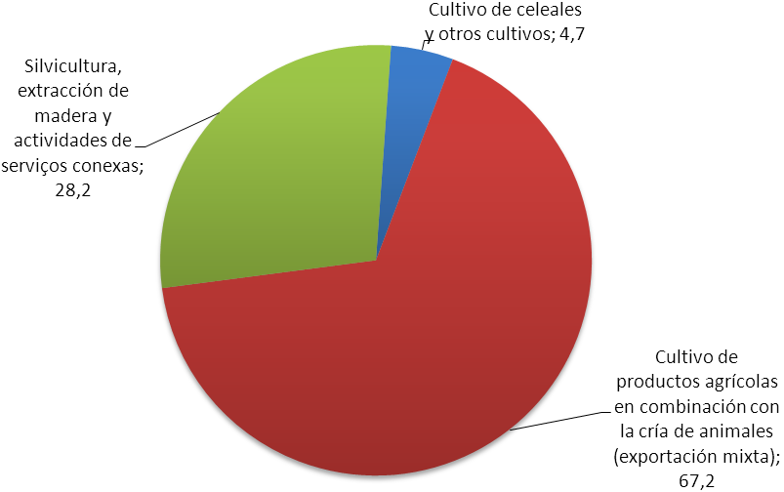
Inversiones, Incentivos y Financiamiento
    INVERSIONES EN EL SECTOR FORESTAL
    Inversiones Extranjeras Directas Sector Primario (1ºT. 2010)
Fuente: Bando Central del Paraguay, 2010; adaptado por STCP
Notes:
50

Slide 51
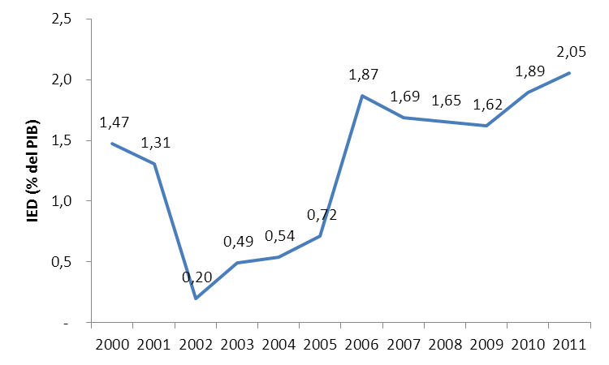
Inversiones, Incentivos y Financiamiento
    INVERSIONES EN EL SECTOR FORESTAL
    Inversiones Extranjeras Directas -Porcentaje del PIB (2000-2011)
Fuente: Bando Central del Paraguay, 2010; adaptado por STCP
Notes:
51

Slide 52
Inversiones, Incentivos y Financiamiento
    ATRACTIVIDAD DE INVERSIONES EN BOSQUES Principales Factores (Metodología del BID – IAIF)
      Paraguay(base 2006) posicionando el país como 21º (33 puntos)
      Paraguay puede alcanzar el 10º lugar (71 puntos) entre los países más atractivos para recibir inversión en el sector forestal en América Latina
Posición |  | País | IAIF 2006 | IAIF Potencial | Potencial de Crecimiento
1 | Brasil |  | 60 | 99 | 65%
2 | Chile |  | 52 | 74 | 41%
3 | Uruguay |  | 47 | 70 | 48%
4 | Argentina |  | 47 | 79 | 68%
5 | México |  | 45 | 86 | 94%
... | ... |  | ... | ... | ...
21 | Paraguay - Factores Supra Sectoriales - Factores Inter Sectoriales - Factores Intra Sectoriales |  | 33 75 41 19 | 71 100 100 50 | 115% 33% 145% 142%
... | ... |  | ... | ... | ...
Fuente: IADB (2008); adaptado por STCP
Notes:
52

Slide 53
Inversiones, Incentivos y Financiamiento
    FINANCIACIÓN DE PROYECTOS FORESTALES
    Principales Alternativas de Inversión Directa en Paraguay
      Inversión de capital privado
      Financiación de la banca privada
      Agencia Financiera de Desarrollo (AFD)
      Otros, (Fondo Ganadero, Banco de Fomento del Paraguay, etc.)
El sector privado es pequeño y recursos para inversiones de largo plazo son limitadas
La AFD es importante en el financiamiento de inversiones a largo plazo
      Nuevo producto piloto para financiamiento de proyectos de reforestación – PROFORESTAL
      Todavía no existe demanda de financiación
El Fondo Ganadero otra alternativa para financiar plantaciones forestales.
Notes:
53

Slide 54
Inversiones, Incentivos y Financiamiento
    COMPARACIÓN DE LOS PROYECTOS DE AFD
Proyectos | Objetivo | Beneficiarios | Condiciones | Se puede financiar
PROFORESTAL | Fomentar el desarrollo y crecimiento del sector forestal con fines comerciales en el Paraguay. | Personas físicas y jurídicas, propietarias de tierra, residentes en el territorio nacional. | En guaraníes y/o dólares americanos. Hasta 12 años de gracia. Cuotas ajustadas al flujo del proyecto. Hasta el 100% de la inversión. Máximos de US$ 1 millón por proyecto en andamiento y US$ 500.000 para proyectos de implantación. | Proyectos forestales de especies exóticas de rápido crecimiento o de especies nativas, con fines comerciales, pudiendo incluir costos relacionados a los cuidados culturales, cortes y raleos.
PROCRECER | Destinado a proyectos de inversión que incrementen el valor agregado nacional de las materias primas y que utilicen de manera más intensiva la mano de obra nacional. | Personas físicas y jurídicas residentes en Paraguay | En guaraníes y/o dólares americanos Hasta 12 años de plazo, con 2 años de gracia Cuotas ajustadas al flujo del proyecto Hasta el 80% de la inversión | Proyectos de desarrollo rural, industrial, comercial y de servicios.
PROCOOP | Otorgar financiamiento de mediano y largo plazo, así como Capital Operativo, a los socios de las Cooperativas de Producción o Multiactivas. | Productores socios de las Cooperativas de Producción habilitadas por la AFD. | En guaraníes y/o dólares americanos Cuotas ajustadas al flujo productivo de cada sector Hasta el 100% de la inversión Máximo de US$ 500.000 por socio | Proyectos agrícolas, pecuarios, agroindustrial, forestal y otros de naturaleza rural; Inversiones en mejoramiento genético.
PROPYMES | Proporcionar crédito a las pequeñas y medianas empresas. | Personas físicas y jurídicas residentes en Paraguay Micro-empresarios que tienen ventas anuales de hasta Gs. 15 mil millones y crédito aprobado por una IFI. | En guaraníes o dólares Hasta 10 años con 2 años de gracia Cuotas mensuales, semestrales o anuales ajustadas al flujo del proyecto Hasta el 100% de la inversión | Proyectos agropecuarios: Agrícolas, Pecuarios, Ictícolas, Avícolas, Forestal y afines.
Fuente: AFD (2010); adaptado por STCP
Notes:
54

Slide 55
Tendencias y Perspectivas
    PRINCIPALES TENDENCIAS
    Sector forestal basado en madera de bosques nativos – Región Oriental
    Cambio de uso de suelos (agricultura y ganadería)
    Ley Forestal N° 422/73 - regulación del uso de los recursos forestales
    Ley de Reforestación N° 536/95 – solución de problemas de materia prima
    Crecimiento de plantaciones forestales (Eucalyptus) - no es suficiente para atender demanda más significativa de la industria forestal
    La industria primaria poco desarrollada, mano de obra poco calificada y reducción de las inversiones
Notes:
55

Slide 56
Tendencias y Perspectivas
    PRINCIPALES TENDENCIAS
El clima de negocios en Paraguay ha mejorado
Paraguay tiene opciones de financiación para proyectos forestales de largo plazo, pero no existen proyectos financiados en los últimos años
Hay instrumentos legales que establecen una base de incentivos para el sector forestal, pero los mecanismos no están operativos
Para promover estos cambios es fundamental asegurar el apoyo político de alto nivel, involucrando el sector publico y privado
Notes:
56

Slide 57
Tendencias y Perspectivas
    PRINCIPALES PERSPECTIVAS
Dependerá de un programa de desarrollo forestal involucrando los diversos actores
Disponibilidad de manejo forestal sostenibles de bosques nativos
Mejores perspectivas de desarrollo están en las plantaciones forestales
Hay tierras con aptitud para el establecimiento de plantaciones forestales de alta productividad, tecnología y material genético de calidad
El desarrollo dependerá de inversiones directas, nacionales e internacionales, en actividades forestales, industriales y comerciales.
Las inversiones dependerán del clima de negocios de Paraguay
Notes:
57

Slide 58
Tendencias y Perspectivas
    PRINCIPALES PERSPECTIVAS / NECESIDADES
Mejorar la mano de obra,
Introducir nuevas tecnologías
Reducir la informalidad y corrupción
Desarrollar mercados y facilitar el acceso a créditos
Crear condiciones favorables para la organización de “clusters” de industrias forestales
    PROGRAMA FORESTAL PUEDE CONTRIBUIR PARA CREAR OPORTUNIDADES PARA LA GENERACIÓN DE NUEVOS INGRESOS Y FUENTES DE TRABAJO, Y REDUCIR LA POBREZA EN LA ZONA RURAL
Notes:
58

Slide 59
Recomendaciones
    RECOMENDACIONES
Basado en las perspectivas de desarrollo forestal del país, será necesario que en la elaboración del Plan Estratégico se preste prioritaria atención a los siguientes aspectos:
Aspectos Principales | Recomendaciones
INSTITUCIONAL | Fortalecimiento del INFONA (estructura) Mejoramiento del liderazgo político del INFONA
MARCO LEGAL | Actualización y adecuación de la legislación forestal
FINANCIEROS | Identificación y promoción de instrumentos financieros
GESTIÓN | Fortalecimiento de la capacidad de gestión Proponer un plan concreto para forestación, reforestación y agroforestería Opciones para el manejo forestal sostenible de bosques nativos Fortalecimiento e implementación efectiva del Sistema Nacional de Información Forestal Certificación forestal otorgadas por organizaciones de certificación
INDUSTRIA E MERCADO | Seleccionar productos forestales para la exportación Implementación de plan estratégico para aumentar la competitividad en el mercado
CAPACITACIÓN | Implantar programas de capacitación de recursos humanos Priorizar las Investigaciones forestales aplicadas
Notes:
59

Slide 60
¡GRACIAS!
STCP Engenharia de Projetos Ltda.
Teléfono: 55 (41) 3252 5861
Fax: 55 (41) 3252 5871
Rua Euzébio da Motta, 450 - CEP 80530-260
Curitiba-PR - Brasil
www.stcp.com.br - stcp@stcp.com.br

